Slide 1
Комитет общего и профессионального образования Ленинградской области
Об особенностях проведения государственной итоговой аттестации обучающихся
в 2022 году

Slide 2
Действующие нормативные документы
Порядок проведения государственной итоговой аттестации по образовательным программам среднего общего образования (приказ Министерства просвещения Российской Федерации и Федеральной службы по надзору в сфере образования и науки от 07.11.2018 № 190/1512
поступающие в вуз - ЕГЭ по русскому языку, математике (базовая/профильная) и предметам по выбору, заявленные вузами как вступительные испытания
не планирующие поступать в вузы - ЕГЭ по русскому языку, математике (базовая)
выпускники – лица с ограниченными возможностями здоровья, дети-инвалиды и инвалиды –ГВЭ/ЕГЭ (форма по выбору) по русскому языку и математике
Порядок проведения государственной итоговой аттестации по образовательным программам основного общего образования (приказ Министерства просвещения Российской Федерации и Федеральной службы по надзору в сфере образования и науки
от 07.11.2018 № 189/1513)
ГИА - 9 (ОГЭ) по двум обязательным предметам
– русскому языку и математике и двум предметам по выбору
выпускники – лица с ограниченными возможностями здоровья, дети-инвалиды и инвалиды - ОГЭ/ГВЭ (форма по выбору) по двум обязательным предметам

Slide 3
Расписание ГИА-2022
приказы Министерства просвещения Российской Федерации, Федеральной службы по надзору в сфере образования и науки
от 17 ноября 2021 года № 834/1479 «Об утверждении единого расписания и продолжительности проведения единого государственного экзамена по каждому учебному предмету, требований к использованию средств обучения и воспитания при его проведении в 2022 году» (зарегистрирован Министерством юстиции Российской Федерации 15 декабря 2021 года № 66342);
от 17 ноября 2021 года № 836/1481 «Об утверждении единого расписания и продолжительности проведения основного государственного экзамена по каждому учебному предмету, требований к использованию средств обучения и воспитания при его проведении в 2022 году» (зарегистрирован Министерством юстиции Российской Федерации 15 декабря 2021 года № 66340);
от 17 ноября 2021 года № 835/1480 «Об утверждении единого расписания и продолжительности проведения государственного выпускного экзамена по образовательным программам основного общего и среднего общего образования по каждому учебному предмету, требований к использованию средств обучения и воспитания при его проведении в 2022 году» (зарегистрирован Министерством юстиции Российской Федерации 15 декабря 2021 года № 66341).
Размещены 15.12.2021 на Федеральном портале проектов нормативных правовых актов:
http://publication.pravo.gov.ru/Document/View/0001202112150034
http://publication.pravo.gov.ru/Document/View/0001202112150019
http://publication.pravo.gov.ru/Document/View/0001202112150035

Slide 4
Сроки ГИА-11 в 2022 году (ЕГЭ,ГВЭ)
Период и срок | ЕГЭ | ГВЭ
Досрочный период – Основные сроки | 21 марта - 7 апреля
Досрочный период – Резервные сроки | 11-18 апреля
Основной период – Основные сроки | 26 мая - 21 июня | 26 мая - 14 июня
Основной период – Резервные сроки | 23 июня – 2 июля
Дополнительный сентябрьский период – Основные сроки | 3 и 8 сентября
Дополнительный сентябрьский период – Резервные сроки | 20 сентября
Основания для допуска в резервные дни досрочного и основного периода, дополнительный период и резервный срок дополнительного периода определены пунктами 45, 46, 47, 51, 92 приказа Министерства просвещения Российской Федерации и Федеральной службы по надзору в сфере образования и науки от 07 ноября 2018 года № 190/1512 «Об утверждении Порядка проведения государственной итоговой аттестации по образовательным программам среднего общего образования».

Slide 5
Сроки ГИА-9 в 2022 году (ОГЭ,ГВЭ)
Период и срок | ОГЭ | ГВЭ
Досрочный период – Основные сроки | 21 апреля – 4 мая
Досрочный период – Резервные сроки | 11-17 мая
Основной период – Основные сроки | 20 мая - 15 июня
Основной период – Резервные сроки | 27 июня – 2 июля
Дополнительный сентябрьский период – Основные сроки | 5 – 15 сентября
Дополнительный сентябрьский период – Резервные сроки | 20 - 24 сентября
Основания для допуска в резервные дни досрочного и основного периода, дополнительный период и резервный срок дополнительного периода определены пунктами 37, 42, 76 приказа Министерства просвещения Российской Федерации и Федеральной службы по надзору в сфере образования и науки от 07 ноября 2018 года № 189/1513 «Об утверждении Порядка проведения государственной итоговой аттестации по образовательным программам основного общего образования».

Slide 6
Расписание ГИА-2022
приказы Министерства просвещения Российской Федерации, Федеральной службы по надзору в сфере образования и науки
от 17 ноября 2021 года № 834/1479 «Об утверждении единого расписания и продолжительности проведения единого государственного экзамена по каждому учебному предмету, требований к использованию средств обучения и воспитания при его проведении в 2022 году» (зарегистрирован Министерством юстиции Российской Федерации 15 декабря 2021 года № 66342);
от 17 ноября 2021 года № 836/1481 «Об утверждении единого расписания и продолжительности проведения основного государственного экзамена по каждому учебному предмету, требований к использованию средств обучения и воспитания при его проведении в 2022 году» (зарегистрирован Министерством юстиции Российской Федерации 15 декабря 2021 года № 66340);
от 17 ноября 2021 года № 835/1480 «Об утверждении единого расписания и продолжительности проведения государственного выпускного экзамена по образовательным программам основного общего и среднего общего образования по каждому учебному предмету, требований к использованию средств обучения и воспитания при его проведении в 2022 году» (зарегистрирован Министерством юстиции Российской Федерации 15 декабря 2021 года № 66341).
Размещены 15.12.2021 на Федеральном портале проектов нормативных правовых актов:
http://publication.pravo.gov.ru/Document/View/0001202112150034
http://publication.pravo.gov.ru/Document/View/0001202112150019
http://publication.pravo.gov.ru/Document/View/0001202112150035

Slide 7
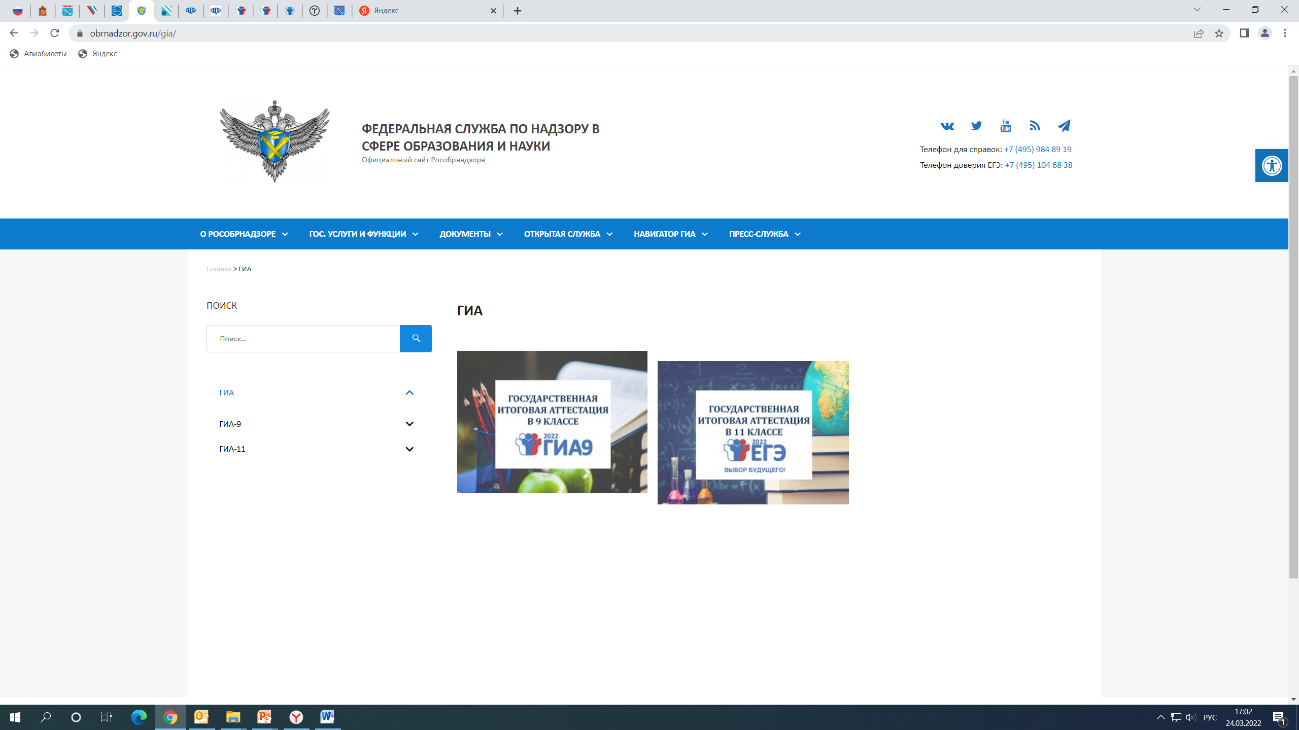
Федеральные ресурсы ГИА – Информация ГИА-11, ГИА-9
https://obrnadzor.gov.ru/gia/

Slide 8
Федеральные ресурсы ГИА – Навигатор ГИА
https://obrnadzor.gov.ru/navigator-gia/

Slide 9
Федеральные ресурсы по подготовке к ЕГЭ
Онлайн-консультации разработчиков заданий ЕГЭ https://fipi.ru/ege/videokonsultatsii-razrabotchikov-kim-yege, где разработчики заданий объясняют алгоритм выполнения заданий, объясняют изменения в заданиях этого года.
Навигатор самостоятельной подготовки (сайт ФИПИ)
https://fipi.ru/navigator-podgotovki/navigator-ege
https://fipi.ru/navigator-podgotovki/navigator-oge
На данном ресурсе по каждому учебному предмету даются перечень направлений и тем, проверяемых на ЕГЭ, показан перечень знаний и умений по предмету, указываются ресурсы, где можно взять информацию по темам, ссылки на уроки «Российской электронной школы» по темам, ссылки на задания открытого банка для тренировки по темам.
Общая ссылка на Открытый банк заданий по ЕГЭ https://fipi.ru/ege/otkrytyy-bank-zadaniy-ege

